Slide 1

“Testing Dan QA Perangkat Lunak” - WHITEBOX TESTING - UNIT TEST DALAM PYTHON - CI/CD UNTUK PROYEK PYTHON
Oleh :
ANDI HAJRIANI - 191011401857

Slide 2
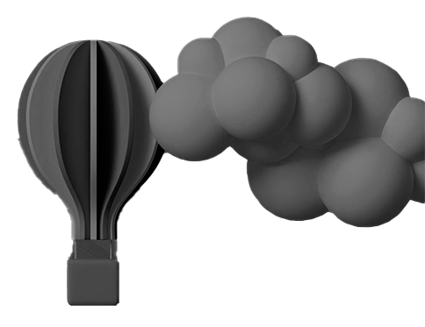
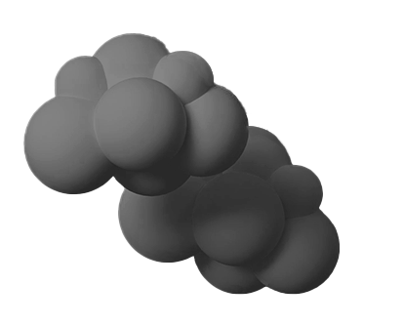
APA ITU WHITEBOX TESTING?

Slide 3
White-box testing adalah metode pengujian perangkat lunak yang memeriksa komponen internal dan struktur kode program. Penguji memiliki akses ke kode sumber dan merancang kasus uji untuk mengidentifikasi kelemahan dalam kode, seperti bug logika dan jalur eksekusi yang tidak teruji.
Biasanya dilakukan oleh pengembang atau tim pengembangan untuk memastikan bahwa kode berfungsi dengan benar dari perspektif internal.

Slide 4
Mengapa Whitebox Testing Penting?
White-box testing penting karena:
Mengidentifikasi bug dan kelemahan dalam kode sumber.
Mengidentifikasi keandalan dan performa perangkat lunak.
Meningkatkan kualitas kode.
Menyusun kasus uji yang efisien.
Menyediakan lapisan keamanan.
Menguji unit dan integritas.
Memastikan kepatuhan terhadap standar dan pedoman koding.

Slide 5
Tujuan White-box Testing
Tujuan white-box testing adalah mengidentifikasi bug, kesalahan logika, dan masalah dalam kode sumber perangkat lunak, memastikan bahwa kode berjalan dengan benar dalam berbagai skenario, dan memahami aliran dan struktur program.
Ini juga mencakup pengukuran cakupan kode, pengoptimalan kualitas perangkat lunak, dan peningkatan keamanan.
Tujuan akhirnya adalah memastikan bahwa perangkat lunak memenuhi standar dan berfungsi sesuai yang diharapkan.

Slide 6

UNIT TEST DALAM PYTHON

Slide 7
Unit Test adalah metode pengujian perangkat lunak yang memeriksa fungsionalitas unit kode terkecil, seperti fungsi atau metode, secara terpisah.
Di Python, pustaka bawaan “unittest” digunakan untuk membuat unit test.
Ini penting dalam pengembangan perangkat lunak karena memungkinkan pengujian komponen kode secara terisolasi.

Slide 8
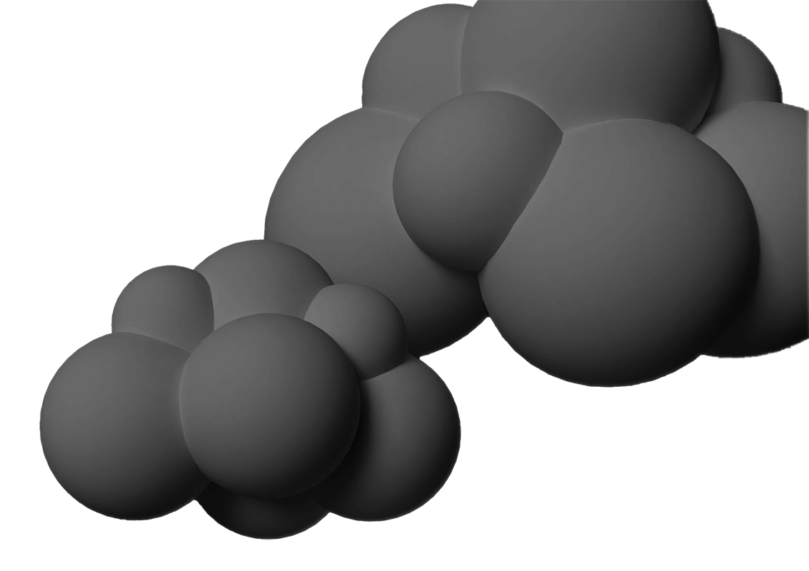
Contoh Implementasi Unit Test dalam Python :
Contoh sederhana unit test pada sebuah fungsi Python, misalnya, fungsi penambahan atau pengurangan. Penjelasan tentang penggunaan pustaka unittest untuk membuat dan menjalankan unit test, menunjukkan bagaimana asertifikasi (assertions) digunakan untuk memeriksa kebenaran hasil yang diharapkan.

Slide 9


Panduan terbaik dalam pengujian unit mencakup pengujian secara terisolasi, penggunaan assertions, dan otomatisasi pengujian.
Assertions digunakan untuk memverifikasi apakah hasil yang diharapkan sesuai dengan hasil yang sebenarnya.

Slide 10

CI/CD UNTUK PROYEK PYTHON

Slide 11
PENGENALAN CI/CD :
Continuous Integration (CI) adalah praktik yang menggabungkan perubahan kode secara teratur dalam repositori bersama dan menjalankan pengujian otomatis.
Continuous Deployment (CD) adalah langkah berikutnya yang mengotomatisasi penyampaian perubahan ke lingkungan produksi jika pengujian berhasil.

Slide 12
LANGKAH-LANGKAH KONFIGURASI CI/CD :
Langkah-langkah konfigurasi melibatkan pembuatan pipeline CI/CD, yang berisi pengujian otomatis, seperti unit test dan integrasi, serta pengiriman otomatis ke produksi jika tes berhasil.
CI/CD memerlukan alat CI/CD seperti Jenkins, Travis CI, GitLab CI/CD, atau GitHub Actions.
01
02

Slide 13


Contoh Implementasi Untuk Proyek Python :
Anda dapat menggunakan alat CI/CD seperti Jenkins, Travis CI, atau GitLab CI/CD untuk mengotomatisasi pengujian dan penyampaian perubahan dalam proyek Python.
Ini memastikan bahwa setiap perubahan diuji secara otomatis sebelum disampaikan ke lingkungan produksi.

Slide 14
KESIMPULAN
Kesimpulan dari materi ini adalah bahwa Whitebox Testing dan Unit Testing membantu memastikan kualitas perangkat lunak dengan menguji setiap komponen kode secara terisolasi.
Sementara itu, CI/CD memungkinkan otomatisasi pengujian dan pengiriman perubahan kode, mempercepat pengembangan dan penyebaran perangkat lunak.

Slide 15

Link Referensi : - https://docs.python.org/3/library/unittest.html - https://realpython.com/python-testing/ - https://codepolitan.com/blog/mengenal-unit-testing-dengan-python-596da4e55cd01

Slide 16

THANK YOU!

